Slide 1

PERFORMANCE ANALYSIS PT. KERINCI UTAMA
Present By: Mukhlis Aryanto BATCH 2 CGT PROGRAM 2024
1 / 5

Slide 2
Introduction
PT Kerinci Utama, perusahaan yang bergerak di bidang penjualan besi baja, memiliki tujuan untuk meningkatkan performansi penjualannya. Untuk mencapai tujuan tersebut, manajemen PT Kerinci Utama membutuhkan analisa data yang komprehensif.
Data yang tersedia meliputi:
Penjualan dari periode tahun 2017 hingga 2020
Target penjualan per produk
Berdasarkan data tersebut, manajemen PT Kerinci Utama menginginkan:
Analisis performansi di level material, region, dan customer.
Simulasi forecast dan what-if analysis terkait target revenue.
Segmentasi customer dan cohort analysis customer berdasarkan tahun.
2 / 5

Slide 3
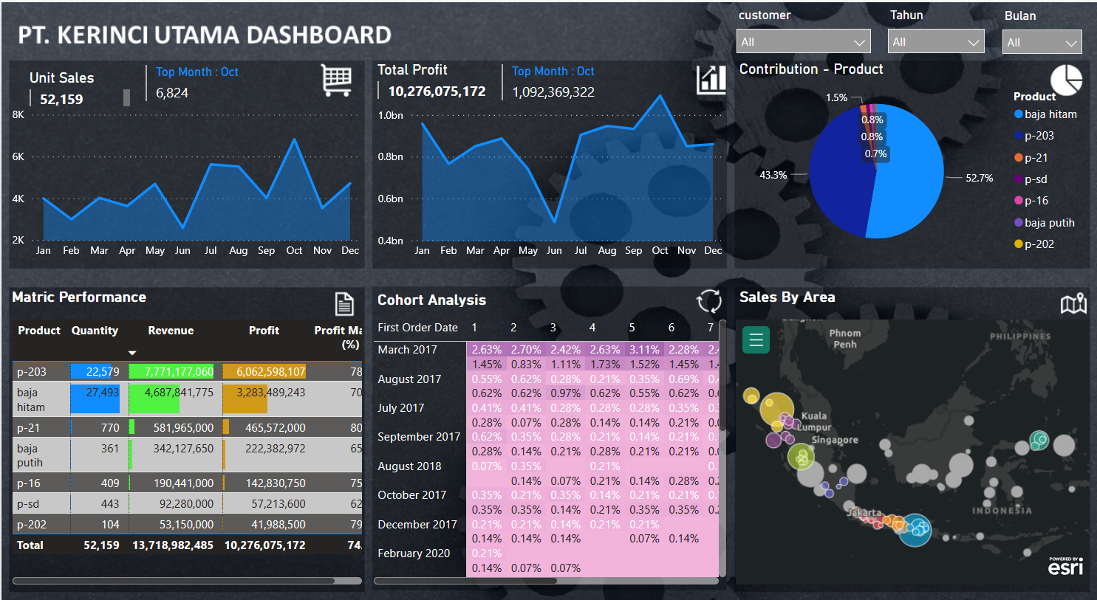
Dashboard
3 / 5

Slide 4
Conclusion
Hasil analisa dapat membantu:
Analisis performansi di level material, region, dan customer | Hasil analisis ini akan digunakan sebagai bahan bagi tim business operation dalam membuat strategi taktis
Simulasi forecast dan what-if analysis terkait target revenue | Simulasi ini akan membantu perusahaan dalam menentukan strategi yang tepat untuk mencapai target revenue
Segmentasi customer dan cohort analysis customer berdasarkan tahun | Informasi ini akan membantu perusahaan dalam memahami profil customer dan merancang strategi marketing yang lebih efektif.
Meningkatkan efisiensi dan efektivitas operasi penjualan.
Meningkatkan target revenue dan pangsa pasar.
Membangun hubungan yang lebih kuat dengan customer.
Portofolio Pendukung:
https://lookerstudio.google.com/s/uZKmujjXdy8
4 / 5

Slide 5
Thanks!
Do you have any questions?
aryantomukhlis@gmail.com
083869756993
https://www.linkedin.com/in/mukhlis-aryanto/
5 / 5

